Slide 1
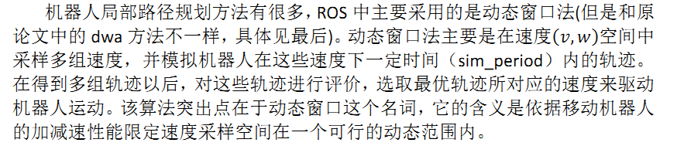
ros导航-动态窗口方法（Dynamic Window Approach）
动态窗口方法(Dynamic window Approach，DWA)是一种常用的避障规划方法。这是一种选择速度的方法，该速度可以快速到达目标点，同时避免在速度搜索空间中可能与机器人发生碰撞的障碍物。该方法直接在速度空间中搜索机器人最优控制速度，将搜索空间减小到在动态约束下可达的速度，从而将机器人的动力学特性融入到该方法中。

Slide 2
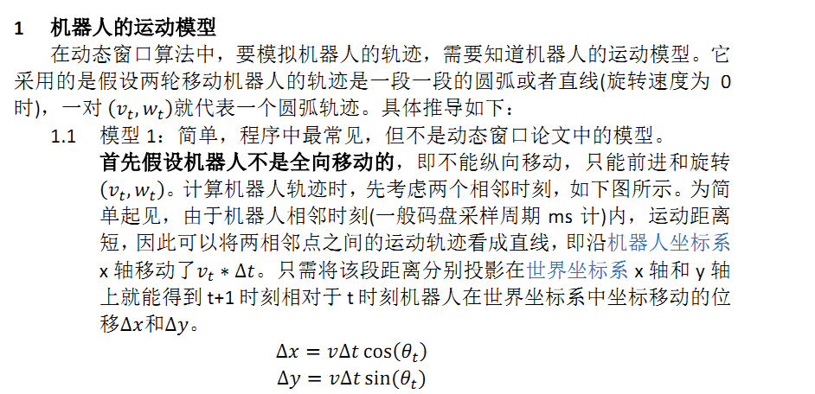


Slide 3
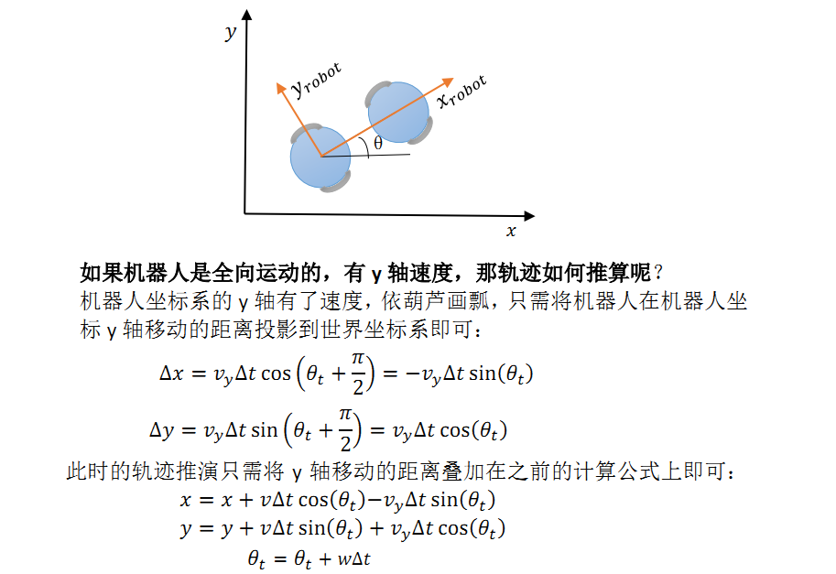

Slide 4
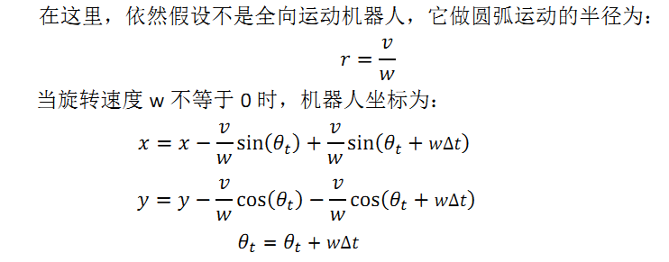
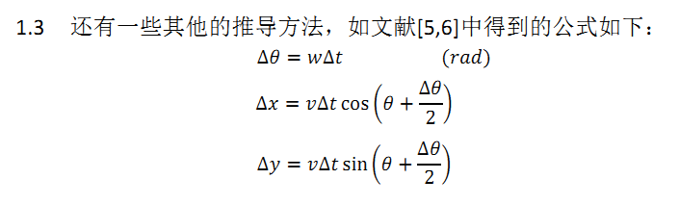
2.原文模型推导

Slide 5
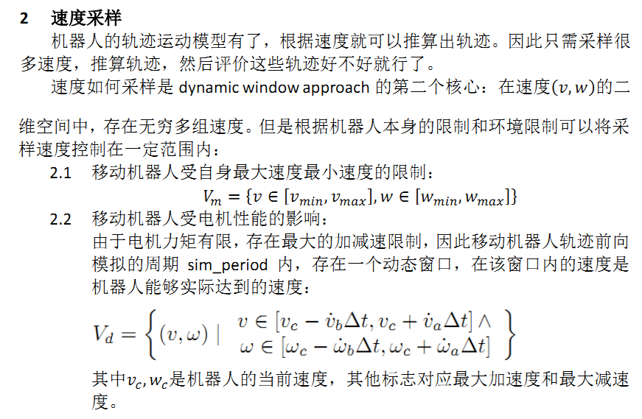

Slide 6
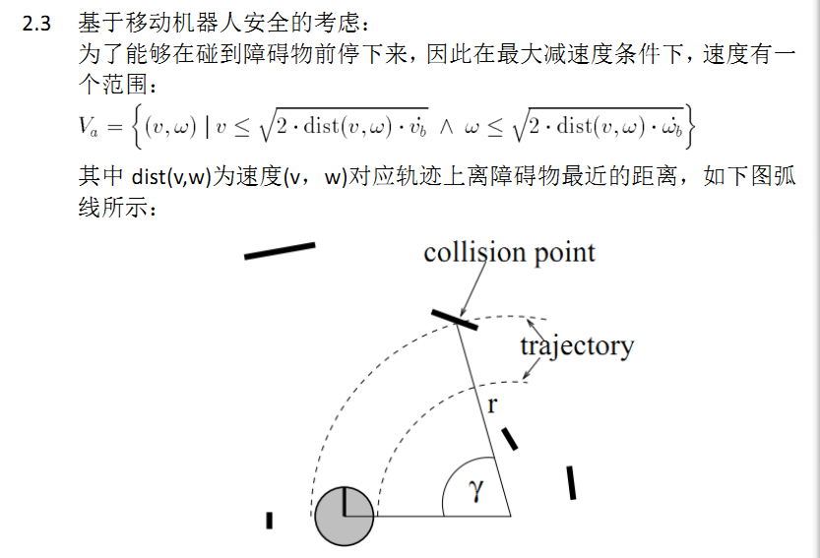

Slide 7
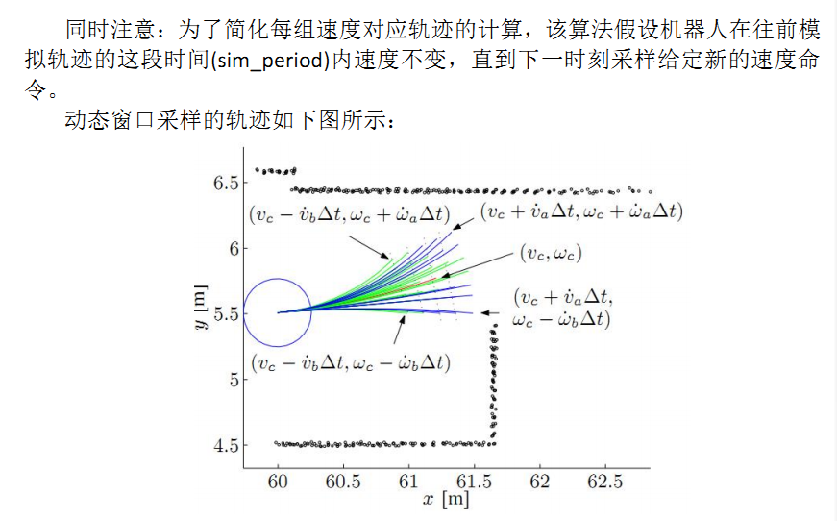

Slide 8
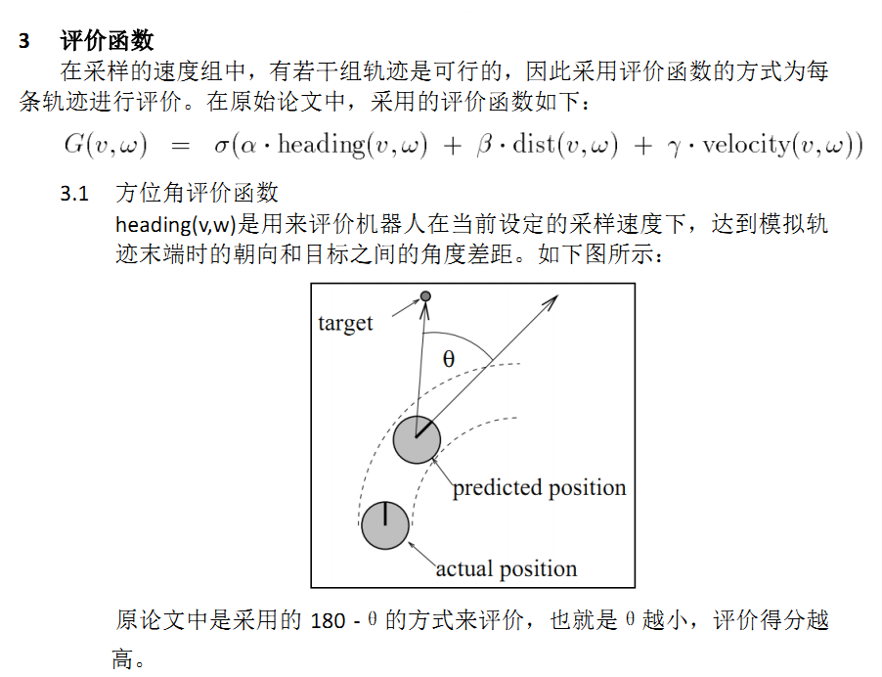

Slide 9
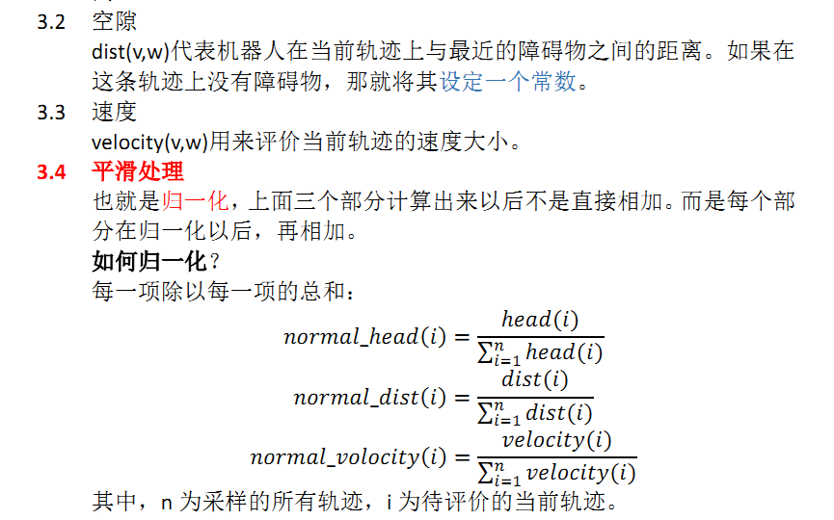


Slide 10
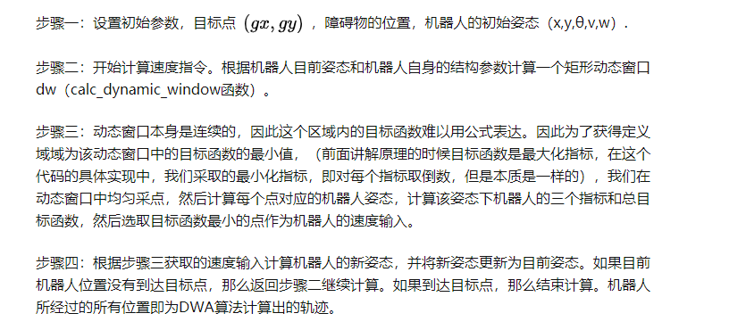

Slide 11
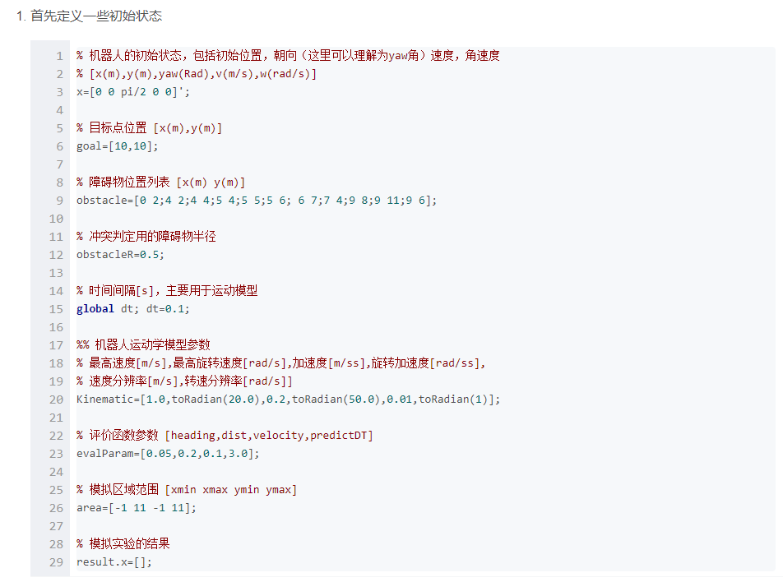

Slide 12
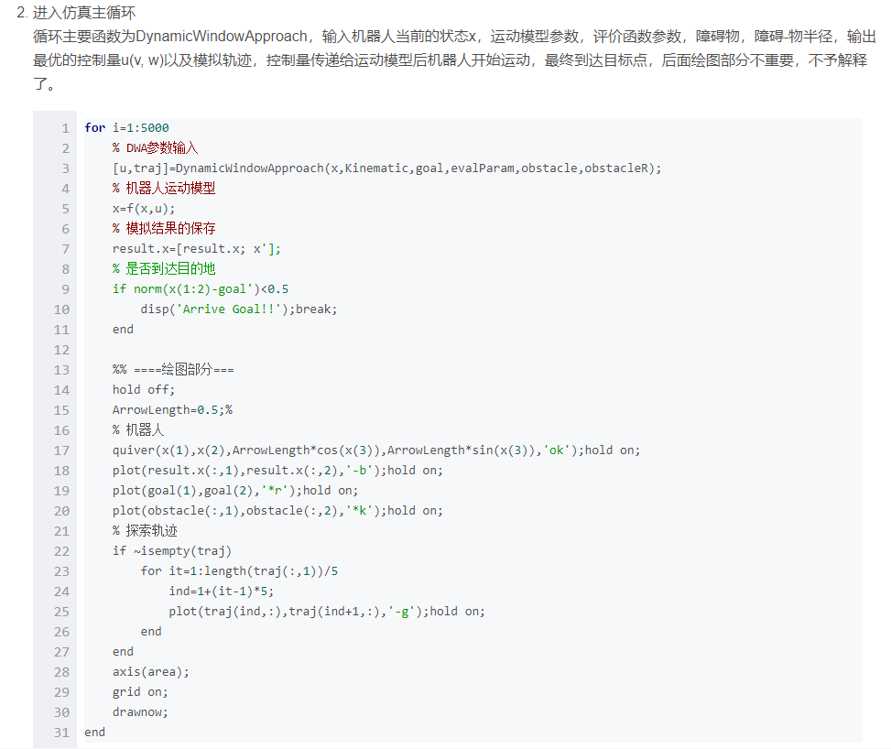

Slide 13
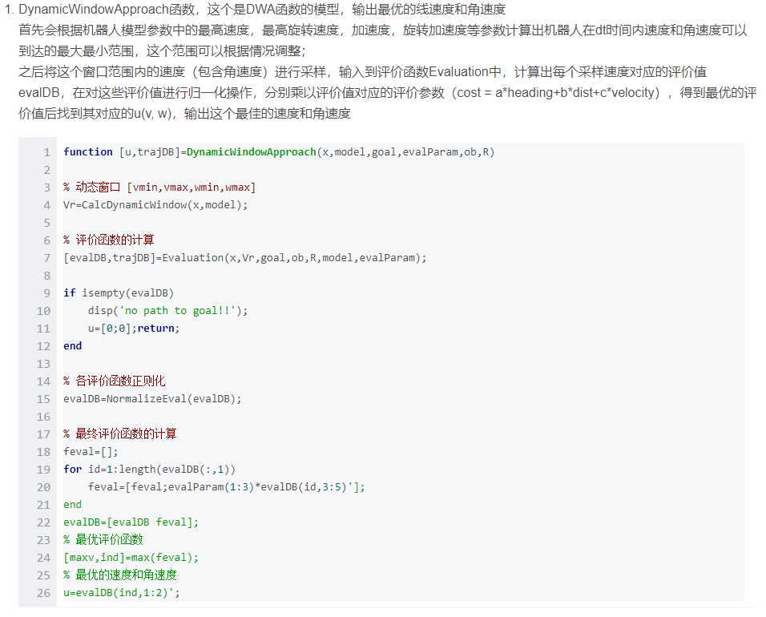

Slide 14
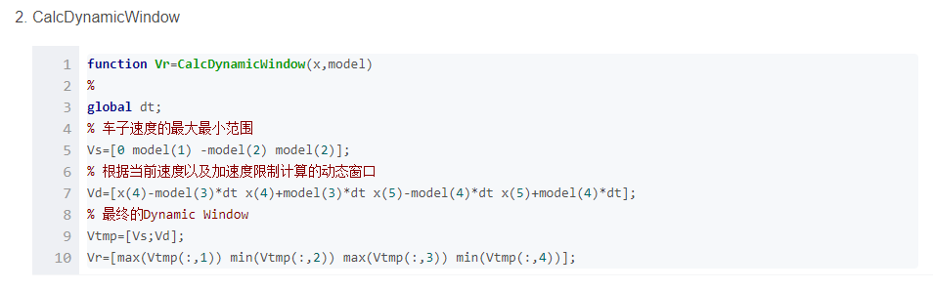

Slide 15
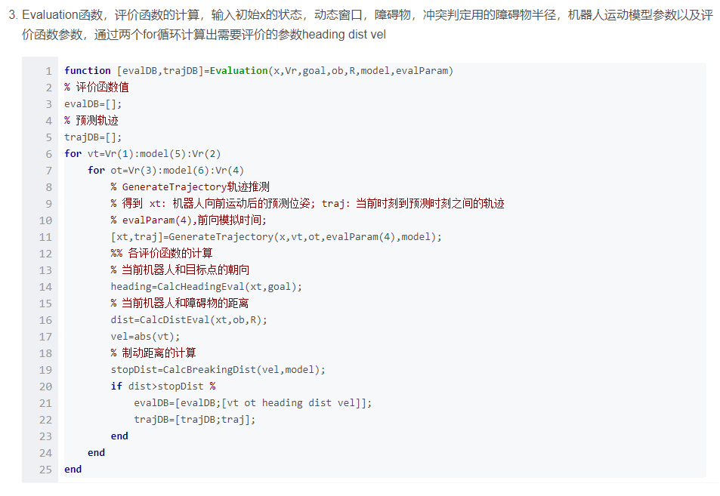

Slide 16


Slide 17
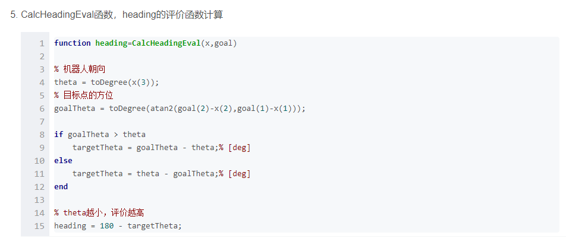

Slide 18
